Slide 1

SEMINAR HASIL PENELITIAN Sistem Informasi Formulasi Ransum Pakan Unggas Menggunakan Linear Programming
Diardian Febiani (G64120113)*,
Irman Hermadi, SKom MS PhD,
Dr Ir Idat Galih Permana, MSc
Departemen Ilmu Komputer, Fakultas Matematika dan Ilmu Pengetahuan Alam, Institut Pertanian Bogor, Bogor 16680
*Mahasiswa Program Studi Ilmu Komputer, FMIPA-IPB; Surel: diardian_feb12m@apps.ipb.ac.id

Slide 2
Outline
Latar Belakang
Tujuan dan Manfaat Penelitian
Ruang Lingkup Penelitian
Tinjauan Pustaka
Metode Pengembangan Extreme Programming (XP)
Linear Programming
Hasil dan Pembahasan
Simpulan dan Saran

Slide 3
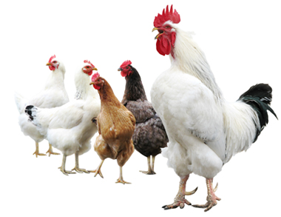
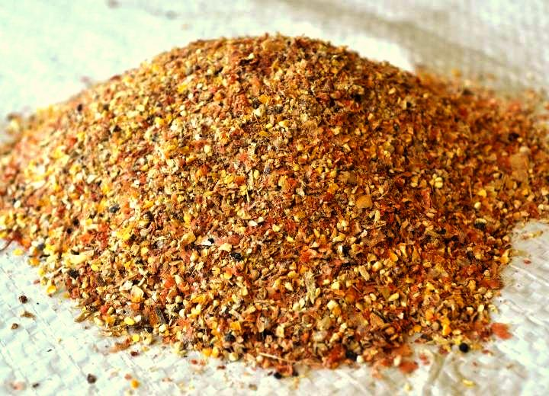
Latar Belakang
Kebutuhan nutrien:
Kebutuhan Pokok
Produksi

Slide 4

Latar Belakang (lanj)
Penyusunan bahan pakan → ransum
Nutrien terkandung
Total Harga

Slide 5

Latar Belakang (lanj)
Dibutuhkan:
memformulasikan jumlah bahan pakan dengan nutrien sesuai kebutuhan
menghitung harga minimum dari pembelian sekumpulan bahan pakan

Slide 6
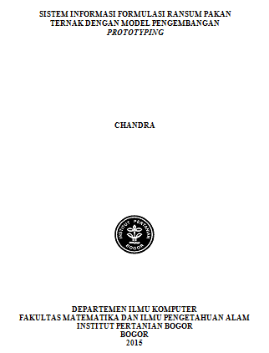
Latar Belakang (lanj)
Penelitian terkait
Sistem ini membantu user khususnya peternak untuk memilih bahan pakan, mengecek komposisi ransum, mengecek kandungan nutrien, memulai formulasi, dan melihat informasi ransum (Chandra 2015).

Slide 7
Perumusan Masalah
Bagaimana menyusun komposisi
ransum pakan unggas agar
kebutuhan nutriennya terpenuhi
dan
harganya minimum?

Slide 8

Tujuan Penelitian
Menentukan:
komposisi bahan penyusun ransum yang memenuhi kebutuhan nutrien unggas dengan harga yang minimum

Slide 9
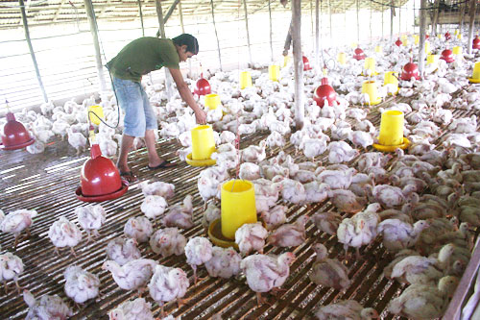
Manfaat Penelitian
Sistem informasi formulasi ransum yang dapat membantu peternak unggas atau usaha mikro kecil dan menengah (UMKM)

Slide 10

Ruang Lingkup Penelitian
Feed formulator: Dr Ir Idat Galih Permana, MSc
ayam broiler
ayam petelur (layer)
ayam kampung
itik
puyuh
Jenis unggas:

Slide 11
Tinjauan Pustaka
Extreme Programming
Sebuah pendekatan berorientasi obyek sebagai paradigma pengembangan dan mencakup seperangkat aturan dan praktik-praktik yang terjadi dalam konteks empat kerangka kegiatan (Pressman 2010).
Formulasi ransum
Formulasi ransum dirancang untuk memecahkan persamaan dengan berbagai bahan yang memenuhi jumlah indikator kebutuhan gizi dan dengan harga terendah disesuaikan dengan formula ransum terbaik (Peng dan Li 2011).
Linear Programming
Untuk masalah linear programming, keinginan untuk memaksimalkan keuntungan atau meminimumkan biaya dapat langsung diubah menjadi masalah mengoptimasikan suatu fungsi khusus (Thie dan Keough 2008).

Slide 12
Metode
Data
Komposisi nutrien dan harga berbagai bahan pakan
Kebutuhan nutrien berbagai jenis unggas

Slide 13
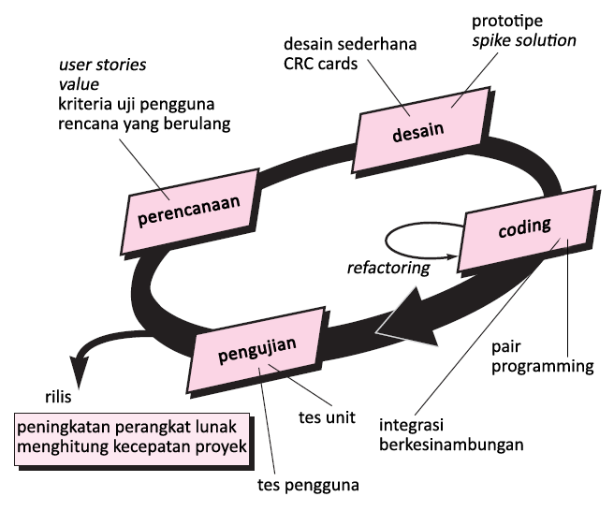
Metode (lanj)
Extreme
Programming
(XP)
MVC
Bahasa
Pemrograman
PHP
(Pressman 2010)

Slide 14
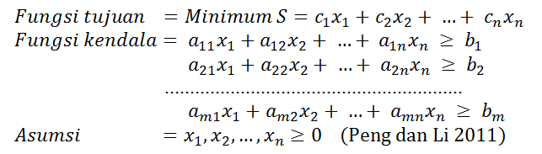
Metode (lanj)
Linear Programming
S : total harga minimum dari pembuatan ransum
cj : koefisien harga tiap pilihan bahan pakan
xj : nilai penggunaan bahan pakan (persentase)
aij : koefisien nilai komposisi nutrien yang terkandung dalam suatu bahan
bi : nilai pembatas (minimum / maksimum nutrien dan bahan pakan)
m : jumlah pembatas
n : jumlah bahan pakan yang digunakan untuk penyusunan ransum

Slide 15
Hasil dan Pembahasan Perencanaan
SiMURAA → Sistem informasi formulasi ransum pakan unggas
User Stories

Slide 16
Hasil dan Pembahasan Desain
Diagram Use Case

Slide 17
Hasil dan Pembahasan Desain (lanj)
Diagram Use Case → Kebutuhan Fungsional
Kode Fungsi | Kebutuhan Fungsional
SM-001 | Mendaftar akun
SM-002 | Mengubah profil user
SM-003 | Melihat informasi unggas
SM-004 | Melihat informasi bahan pakan
SM-005 | Mengubah informasi bahan pakan
SM-006 | Membuat perhitungan formulasi ransum
SM-007 | Melihat kembali hasil perhitungan formulasi ransum

Slide 18
Hasil dan Pembahasan Desain (lanj)
Diagram kelas

Slide 19
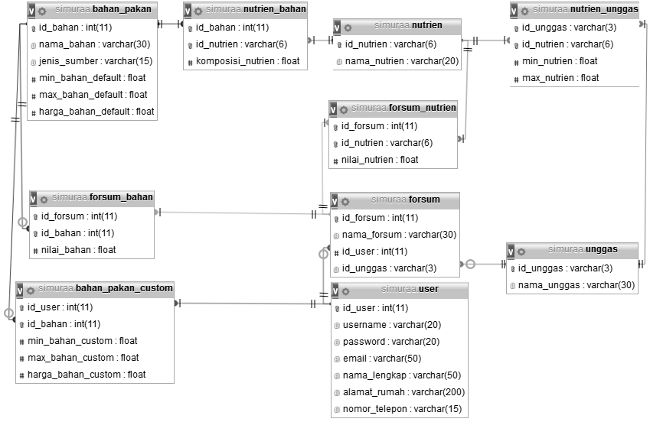
Hasil dan Pembahasan Desain (lanj)
ERD

Slide 20
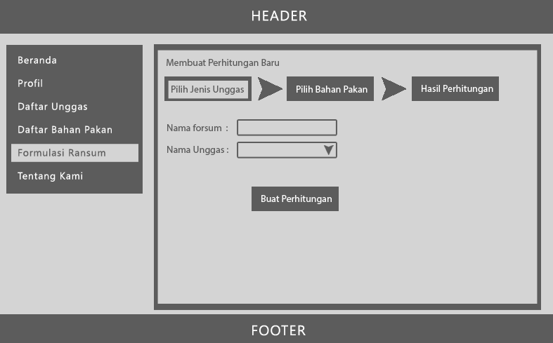
Hasil dan Pembahasan Desain (lanj)
Prototipe halaman perhitungan formulasi ransum SiMURAA

Slide 21
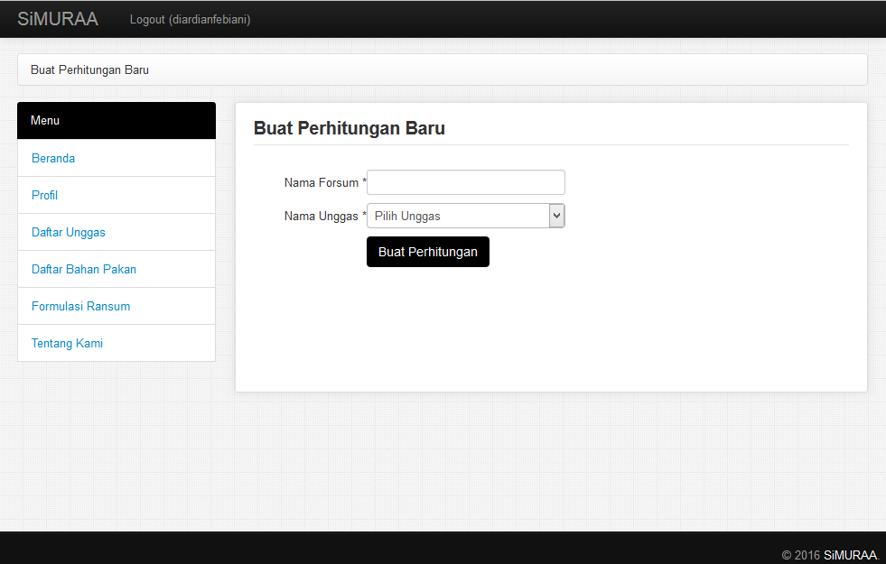
Hasil dan Pembahasan Coding
Tampilan halaman perhitungan formulasi ransum SiMURAA

Slide 22
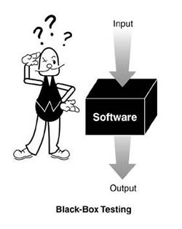
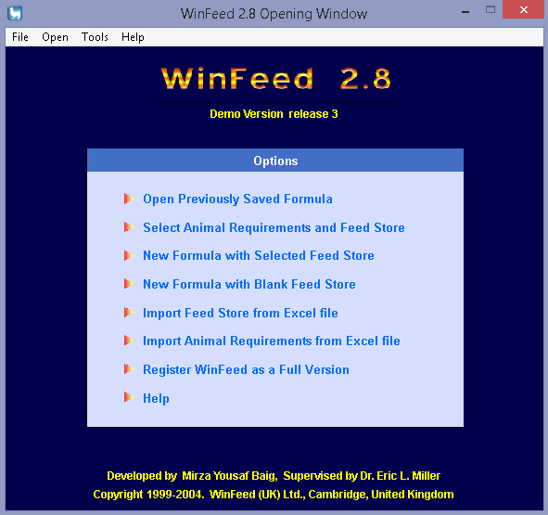
Hasil dan Pembahasan Pengujian
Tes unit
Tes Pengguna

Slide 23
Simpulan
SiMURAA dapat melakukan formulasi ransum pakan dengan masukan bahan pakan yang dapat memenuhi kebutuhan nutrien dengan harga minimum
Harga termurah/minimum → linear programming, metode simpleks
Metode pengembangan extreme programming → personal extreme programming
Fitur: mendaftar akun, mengubah profil user, melihat informasi unggas, melihat informasi bahan pakan, melakukan perhitungan formulasi ransum

Slide 24
Saran
Sistem berbasis mobile
Multiblend: sistem dapat memformulasikan berbagai ransum sekaligus
Fitur berkirim pesan ke sesama peternak unggas

Slide 25
Daftar Pustaka
Agarwal R, Umphress D. 2008. Extreme programming for a single person team. Di dalam: Proceedings of the 46th Annual Southeast Regional Conference on XX - ACM-SE 46; 2008 Maret 28-29; Auburn, AL, USA. New York (US): ACM Press. hlm 82-87.
Chandra. 2015. Sistem Informasi Formulasi Ransum Pakan Ternak dengan Model Pengembangan Prototyping [Skripsi]. Bogor (ID): Institut Pertanian Bogor.
Peng Y, Li Q. 2011. The decision-making for feed formula in animal husbandry breeding based on the revised simplex method. Di dalam: 2011 2nd International Conference on Artificial Intelligence, Management Science and Electronic Commerce (AIMSEC); 2011; Piscataway, United States. Piscataway (US): IEEE. hlm 1648 - 1651.
Pressman RS. 2010. Software Engineering: A Practitioner's Approach. 7th ed. New York (US): McGraw-Hill.
Rasyaf M. 1989. Memelihara Ayam Buras. Yogyakarta (ID): Kanisius.
Sommerville I. 2011. Software Engineering. 9th ed. Boston (US): Addison-Wesley.
Thie PR, Keough GE. 2008. An Introduction to Linear Programming and Game Theory. 3rd ed. Hoboken, NJ (US): John Wiley & Sons.

Slide 26
Demo SiMURAA

Slide 27
Terima Kasih

